Slide 1
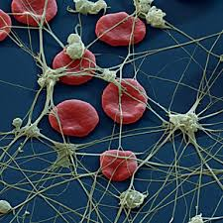

Farmacología Aplicada 2025
Farmacología de la Hemostasia: antiagregantes y anticoagulantes
Dr R. Guillermo Santiago
Prof Adjunto Farmacología Aplicada HNC - UNC

Slide 2
Ver filminas titulo : RESCATAR
Son 3 diapositivas una por tema para destacar importancia de estudio.

Slide 3
HEMOSTASIA NORMAL
1) Hemostasia primaria: fases vascular y plaquetaria.
2) Fase plasmática o de coagulación (fibrina).
3) Fibrinólisis

Slide 4
CASCADA DE COAGULACION
VÍA INTRINSECA
POR CONTACTO XII
VÍA EXTRINSECA
FACTOR TISULAR VII
(vías de iniciación)
X Xa X
(activado)
F II COMÚN
FIBRINÓGENO FIBRINA

Slide 5
Lesión endotelial o ruptura de placa
Proceso complejo…
adhesión plaquetaria
fibronectina
laminina- vitronectina
Ia/IIa
Receptor
Factor de Von Willebrand
FvW
fibrillas del colágeno
Glicoproteína adhesiva: permite que la plaqueta permanezca adherida a la pared del vaso

Slide 6
plaqueta
Receptor glicoproteína IIb/IIIa
(FvW)
liga..
Las plaquetas activadas sufren cambios en su conformación:
IIb/IIIa
(FvW)
agregados plaquetarios
puentes que inducen a:
fibrinógeno
trombo hemostático

Slide 7
Entre los agonistas plaquetarios son de mayor relevancia:
plaqueta
Ca ++
trombina - ADP - AA - adrenalina - colágeno
(hay receptores específicos para cada uno de ellos en la superficie plaquetaria)
LA UNIÓN DE AGONISTAS A SUS RECEPTORES, ACTIVA A 2 ENZIMAS:

Slide 8
PLAQUETAS
FOSFOLIPASA A2 FOSFOLIPASA C
liberación de AA (ac. Araquidónico)
DAG (diacilglicerol)
COX₁
PGD2 (inhibición plaquetaria)
TXsinte tasa
activa
PKC
TX A2
potente agregante plaquetario y vasoconstrictor
fosforila una proteína:
regula
Secreción de gránulos plaquetarios

Slide 9
ENDOTELIO
COX _{1 y 2}
AA endotelial PGG2
PROSTACICLINA I ₂
potente antiagregante y vasodilatador
AMPc y movilización de Ca++

Slide 10
VÍA DE LA ACTIVACIÓN PLAQUETARIA MEDIADA POR COLÁGENO Y TROMBINA:
plaqueta
COLÁGENO TROMBINA
ESTIMULAN EN FORMA DIRECTA
LIBERACIÓN DEL ACTIVADOR PLAQUETARIO
favorece
FIBRINÓGENO
FACTOR DE FvW
recept. IIb/IIIa
INTERACCIÓN DE

Slide 11
ESTUDIOS DE LABORATORIO PARA HEMOSTASIA Y CONTROL DE FARMACOS

Slide 12
1) PRUEBAS DE HEMOSTASIA PRIMARIA
Plaquetas: VN: 150.000 a 440.000.
Causa + fte de hgia.
< 50.000 Hgia severa.
Tiempo de Sangrado: Tiempo necesario para la
formación del tapón plaquetario. VN: 3 a 9’.
Valora calidad y cantidad plaquetaria.

Slide 13
2) PRUEBAS DE FASE PLASMATICA O DE COAGULACION
APP: 9 A 12’’ o 70 a 100%. Control ACO clásicos.
Vía extrínseca y común y factores vit. K.
Patología: Hepatopatía, ↓ Vit K, Warfarina, PDF (productos de degradación del fibrinógeno)
KPTT: 25 a 35’’ Vía intrínseca y común.
Control heparina sodica y hemofilia.
TT (Tiempo Trombina):16’’. Mide conversión de fibrinógeno a fibrina.
Patología: fibrinógeno < 100.000, ↑ PDF, heparina.
RIN: (INDICE NORMALIZADO INTERNACIONAL) OMS
Estandariza y evita variaciones de # laboratorios.
VN: 0,9 a 1,3. Rango Anticoagul.: 1,5 a 4,5.
Control ACO clásicos.

Slide 14
3) PRUEBAS DE FIBRINOLISIS
Fibrinógeno: 150 a 350 mg/dl.
PDF: ↑ x hiperplasminemia en CID (coag. intravascular diseminada) y x estados inflamatorios.
Dímero D: es + específico porque mide fibrina polimerizada y es = CID (fibrinólisis 2º). No esta en 1º.
TEG (Tromboelastografía): Información global del proceso hemostático.

Slide 15
Rescatar Hemostasia
FASES HEMOSTASIA
VIA INTRINSECA Y EXTRINSECA DE CASCADA COAGULACION
PRUEBAS ESPECIFICAS PARA CADA EVALUACION
DESENCADENATES DE ACTIVACION PLAQUETARIA

Slide 16
Fármacos

Slide 17
a) antiagregantes

Slide 18
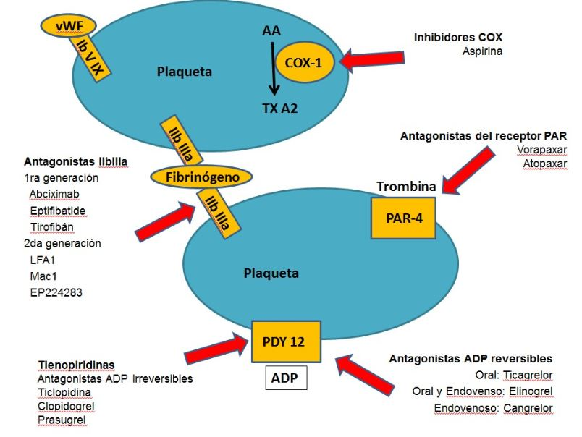

Slide 19
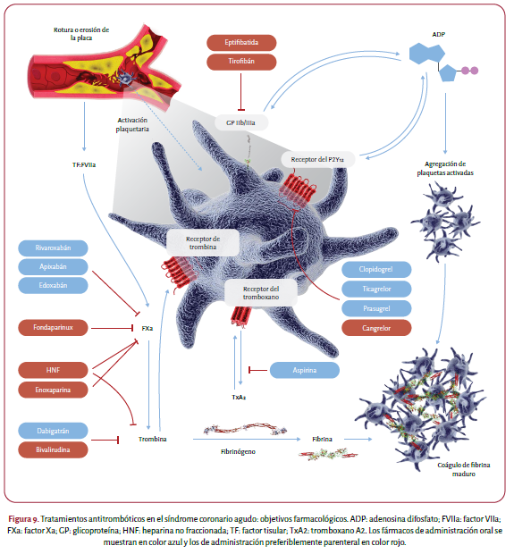
ESC 2023

Slide 20
a- Inhibidores COX1:
TRIFUSAL: en desuso
AAS (ácido acetil salicílico): SOLO UTIL PREVENCION SECUNDARIA (NO PRIMARIA)
Inhibición irreversible de COX1 plaquetaria (acetilación en un residuo de serina del sitio activo de la COX 1)
Absorción: duodeno e intestino delgado CMx/plasma: 1-2 hr
Unión a p.p.: 99% - dinámica lineal –
Efecto dura la vida plaquetaria: 7 a 10 días.
Dosis: 75 a 100 mg selectivo COX1 plaquetaria

Slide 21
b- Inhibidores de la FOSFODIESTERASA
regula la concentración intracelular del AMPc y GMPc. (sildenafil es inhibidor potente y altamente selectivo de PDE5A!!)
DIPIRIDAMOL: en desuso
2) CILOSTAZOL: acción vasodilatadora
Indicac: tto vasculopatía periférica
CI: insuficiencia cardíaca congestiva
RAM: cefalea, taquicardia, diarrea
Dosis: 100mg cada 12hs.

Slide 22
C - Antagonistas del receptor P2 Y12 del ADP
Clopidogrel | Prasugrel | Ticagrelor
2ª generación profármaco Unión ADP irreversible Activa CYP2C19 Excreción: 50% orina y 46% fecal NO requiere ajuste en IR y hepática leve NO es el mejor en el tratamiento inmediato agudo | 3ª generación profármaco Unión ADP irreversible Activa CYP3A5 y CYP2B6 Excreción: 68% orina y 26% fecal NO requiere ajuste en IR y hepática leve Útil en el tratamiento inmediato | 3ª generación NO profármaco Unión ADP reversible Inactiva CYP 3A4 Excreción: biliar NO requiere ajuste en IR y hepática leve Útil en el tratamiento inmediato

Slide 23
CLOPIDOGREL (tienopiridina)
Acción antiagregante mayor que AAS
Pico plasmático: 45 min
Efecto Mx: 2-3 hs
RAM: hematoma, epistaxis, hgia gastrointestinal, rash, epigastralgia
DOSIS carga: 300 mg y por día: 75mg VO + AAS 100

Slide 24
PRASUGREL
(tienopiridina)
Mayor acción antiagregante que AAS.
Concentración Mx: 30 min.
Activación hepática más rápida que clopidogrel.
RAM más frecuentes: hemorragia – rash.
NO usar > 75 años
Mayor eficacia que clopidogrel en SCA (sínd. coronario ag.) + AAS
Dosis carga: 60mg y luego 10mg/d + AAS hasta 12 m.

Slide 25
TICAGRELOR
( no tienopiridina)
Antiagregante potente y rápido
Conc max.: 1.5hs
Interacción: simvastatina eleva su concentración.
RAM: disnea, hgia, eleva creatinina y ácido úrico
CI: insuficiencia hepática severa
Dosis de carga: 180mg (2 compr.) y luego 90 mg c/ 12hr más AAS 100mg por 12 meses.

Slide 26
D – Antagonistas del receptor de la glicoproteína IIb/IIIa
Bloquea la vía final común GP IIb/IIIa.
Vía EV de acción inmediata.
NO se utiliza en prevención 1aria.
Fármacos: EPTIFIBATIDE – ABCIXIMAB – TIROFIBAN
(estos fármacos se asocian con heparina y AAS)

Slide 27
e- Inhibidores reversibles del Receptor de la TROMBINA (PAR1)
Indicación: prevención post IAM + otro antiagregante
RAM: hemorragias
VORAPAXAR | ATOPAXAR
ABSORCIÓN RÁPIDA MAYOR AFINIDAD POR PAR1 MAYOR ACCIÓN ANTIPLAQUETARIA A LAS 2 HS TM LARGA (HASTA 311HS) | MAYOR ACCIÓN ANTIPLAQUETARIA ALGO MÁS TARDÍO : 3-5HS TM DE SÓLO 23HS

Slide 28
Rescatar ANTIAGREGANTES
CLASIFICACION GRUPOS CON SITIO DE ACCION (VER Diapo 18 )
AAS PREVENCION SECUNDARIA Y EFECTO 7 A 10 DIAS
CILOSTAZOL VASCULOPATIAS PERIFERICAS
ANTAG ADP: PROFARMACO O NO, USO Y RAM
GP IIB/IIIA: USO SCA EN CORONARIA. VIA EV.

Slide 29
B) ANTICOAGULANTES

Slide 30
B) 1- HEPARINAS
a) HEPARINA NA (sodica) no fraccionada
b) HBPM (hep bajo peso molecular) fraccionada

Slide 31
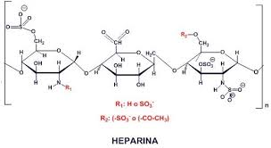
a) Heparina Sódica
GLICOSAMINOGLICANO SULFATADO
MECANISMO DE ACCION:
acelera la formación de complejos
Moleculares entre :
ANTITROMBINA III y factores II (trombina)* - IX, X*, XI , XII que quedan inactivados
Tto y Profilaxis del TEP y TVP
SCA
Profilaxis trombo en FA
CID
INDICACIONES

Slide 32
BIODISPONIBILIDAD: ERRÁTICA (SC)
METABOLISMO: HEPÁTICO *
T1/2: 90 min (EV) – 180 min (SC)
EXCRECIÓN: RENAL
CATEGORÍA : C
Control KPTT
Hemorragias
Trombocitopenia (RAM mediata)
Lesiones dérmicas
Hipersensibilidad
Osteoporosis (RAM tardia)
RAM Hep Na y HBPM

Slide 33
VÍAS DE ADMINISTRACIÓN Y DOSIS:
LA VÍA IV PRESENTA UNA RESPUESTA 5’. Terapéutica
LA VÍA SC DE 1 A 2HS. Profilaxis
EN TROMBOSIS VENOSA PROFUNDA:
5000 – 10000 unid. EN BOLO IV (70 – 80 unid./kg),
luego:
18 unid./kg./hs IV EN INFUSIÓN CONTÍNUA para mantener KPTT 2 a 2,5 veces prolongado
Agente reversible: SULFATO DE PROTAMINA (solo para Heparina NA)

Slide 34
1) enoxaparina:1 mg/kg c/12 hs o 1,5 mg/Kg/día
2)dalteparina: 120 U/kg c/12 h o 200 U/d,
3) nadroparine cálcica (fraxiparine): 0,4-1 ml/12 h (950 UI aXa/0,1 ml);
4) heparina cálcica (calciparine): 0,5 ml/12 h (2500 UI=0,1 ml).
b) HBPM

Slide 35
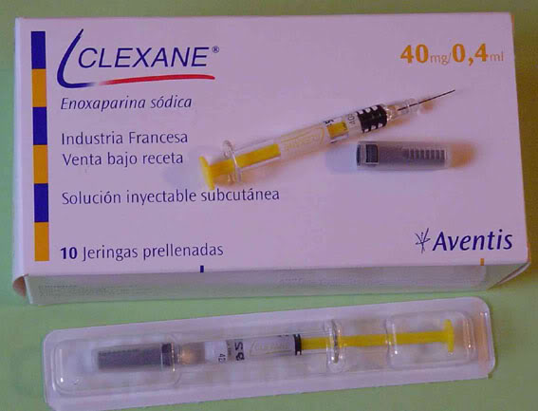
HBPM
ELEVADA ACTIVIDAD ANTI Xa Y BAJA ACTIVIDAD ANTI IIa
mediadas a través de ATIII
USOS HBPM
* ANGINA INESTABLE
IAM SIN ELEVACIÓN DEL SEGMENTO ST
Profilaxis y terapéutica TVP y TEPA

Slide 36
Heparina Na y HBPM
H Na
HBPM
ATIII
factor Xa y IIa 1:1 ratio
SC: Profilaxis y EV: terapéutica
Metab hepático
Elimin. renal ojo Irenal
Control KPTT
ATIII
factor Xa / IIa 2 a 6:1 ratio
SC: profilaxis o terapéutica (no EV) Curva dosis respuesta predecible 100% biodisp., pico dosis 2-4hs Metab hepático
80% de elimin. renal ( ojo IRenal!)
Cuidado en obesos!
No KPTT (no tiene control)
TEP: tromboembolismo pulmonar, TVP: trombosis venosa profunda, FA: fibrilación auricular, CID: coagulación intravascular diseminada, SC: subcutáneo, EV: endovenoso

Slide 37
B) 2- ANTICOAGULANTES
(aco)

Slide 38
1) Antagonistas Clásicos de la Vitamina K
Warfarina - Acenocumarol
BLOQUEA LA VIT K EPÓXIDO REDUCTASA
EFECTO PROTROMBÓTICO INICIAL
(bloqueo de proteínas C y S)
RETRASADO EFECTO ANTITROMBÓTICO A TRAVÉS DE LA INHIBICIÓN DE LOS FACTORES VIT K DEPENDIENTES:
II – VII – IX - X
ACCION ANTICOAGULANTE RETRASADA EN 3 A 5 DIAS

Slide 39
RAM: HEMORRAGIA (especial edad avanzada, cáncer, hepatopatía, antiagregantes).
Warfarina se puede usar en Irenal
Control APP y RIN
VÍA ORAL: 2,5 a 5 mg
En la Clínica: RIN de 2 a 3
En alto riesgo: RIN de 3 a 4.5
prótesis valvular mecánica
embolias sistémicas

Slide 40
VITAMINA K (EV)
PLASMA FRESCO CONGELADO
CRIOPRECIPITADOS
FACTOR RECOMBINANTE VIIa
Tto de
HEMORRAGIA

Slide 41
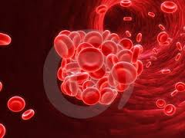
2) NUEVOS ACO
DABIGATRAN (FACTOR DOS)
APIXABAN (FACTOR X)
RIVAROXABAN (FACTOR X)

Slide 42
a- DABIGATRAN
- INHIBIDOR COMPETITIVO Y REVERSIBLE DE TROMBINA
PROFÁRMACO
NO NECESITA DE LA ANTITROMBINA III
- ANTAGONISTA: IDARUCIZUMAB

Slide 43
FARMACOCINÉTICA
C máx: 0.5 a 2hs - T1/2: 14 a 17hs
Alimentos no afectan biodisponibilidad
Excreción renal – Ojo IRenal moderada a severa
Insuficiencia hepática no se observan cambios

Slide 44
b- APIXABAN
c- RIVAROXABAN
INHIBIDOR REVERSIBLE DEL FACTOR Xa
NO NECESITA DE LA ANTITROMBINA III PARA SU ACCIÓN
INHIBIDOR REVERSIBLE DEL FACTOR Xa
NO NECESITA DE LA ANTITROMBINA III PARA SU ACCIÓN

Slide 45
FARMACOCINÉTICA
APIXABAN
RIVAROXABAN
Cmáx.: 2 hs
depuración renal: 27% del total
Alimentos no afectan la Cmáx
No es necesario ajuste de dosis en IR leve
Ajuste dosis: IR < 15ml de creatinina o IH grave
Cmáx.: 2hs
depuración renal: 33%, activa el 33% (resto vía digestiva)
Alimentos no afectan la Cmáx.
No es necesario ajuste de dosis en IR leve
Ajuste dosis: IR mod. y grave e IH grave

Slide 46
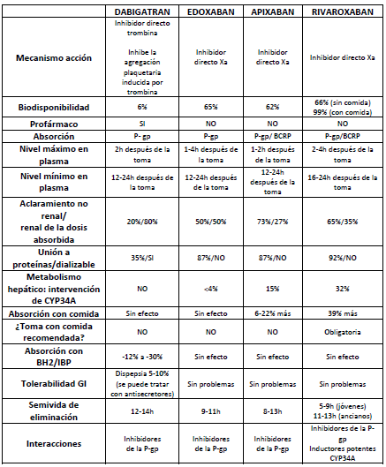

Slide 47
INTERACCIONES Y RAM NUEVOS ACO
NO UTILIZAR CON INDUCTORES E INHIBIDORES DEL CYP 3A4 , 2CP y gp-P (apixaban es sólo sustrato de éste)
AMIODARONA y DABIGATRÁN: AUMENTA UN 60%.
Precaución con AINES y antiagregantes
DABIGATRÁN : TENDENCIA A PRODUCIR IAM y ALTA TASA DE ABANDONO POR EPIGASTRALGIA (ácido tartárico en la cápsula)

Slide 48
INDICACIONES GENERALES
PREVENCIÓN EN ENFERMEDAD TROMBO EMBÓLICA VENOSA (TEV) Y EMBOLIA PULMONAR (TEPA)
PREVENCIÓN POST CIRUGÍA ORTOPÉDICA (CADERA, RODILLA)
PREVENCIÓN STROKE EN PACIENTES CON FIBRILACIÓN AURICULAR NO VAL VULAR (FANV)
NO EN EMBARAZO Y LACTANCIA

Slide 49
DABIGATRÁN
Cáps. de 110mg c/ 12 hr
APIXABAN
Compr 2.5 o 5 mg c/ 12hs
RIVAROXABAN
Compr 10 o 20mg. c/ 24hr

Slide 50
Nuevos ACO más seguros?
Dabigatrán se asoció con un aumento leve (p 0.048) de IAM.
Menor mortalidad y menor riesgo de complicaciones hemorrágicas, en especial la hemorragia intracraneana.
Mayor hemorragia digestiva excepto apixaban

Slide 51
QUIÉNES DEBEN PERMANECER CON AVK?
PACIENTES CON RIN ESTABLE Y CON BAJO RIESGO DE HEMORRAGIA
EN IR GRAVE (creatinina < 30ml/m.)
EN IAM PREVIO
PACIENTES CON TRASTORNOS GASTROINTESTINALES RECURRENTES
COSTOS !

Slide 52
Rescatar ACO
HEPARINAS: NECESIDAD AT III, TIPOS: NA y HBPM, FACTORES II Y X, VIAS, EXCRECION RENAL, USOS Y RAM.
ACO CLASICOS: VIT K, RIN, INSUF RENAL, USOS, RAM
NUEVOS ACO: CLASIFICACION, FACTORES II Y X, USOS Y RAM
VER DIAPOSITIVAS 50 Y 51 IMPORTANTES

Slide 53
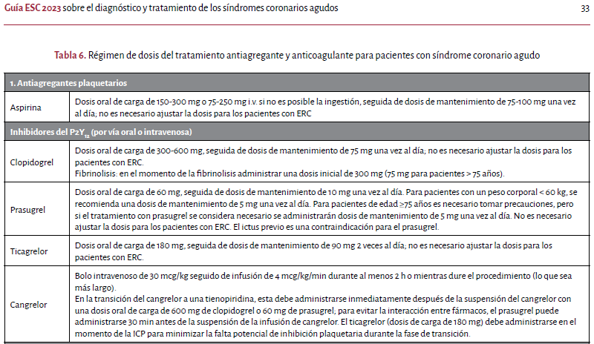

Slide 54
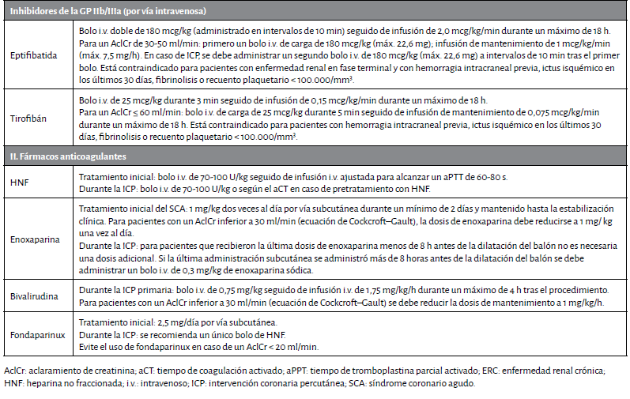

Slide 55
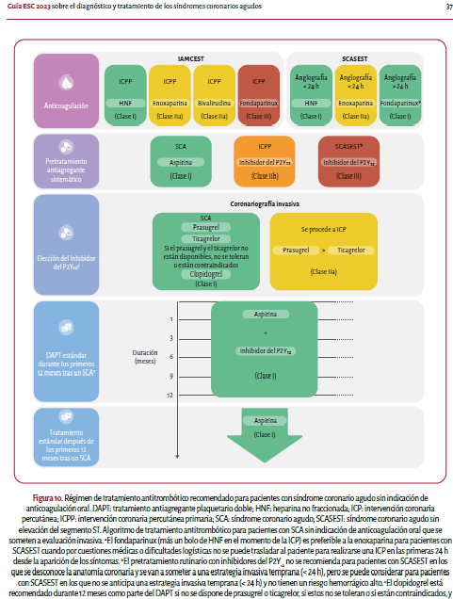

Slide 56
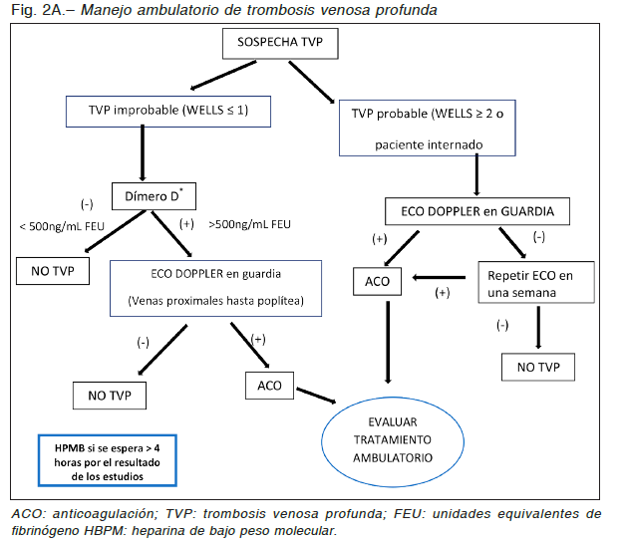
TVP

Slide 57
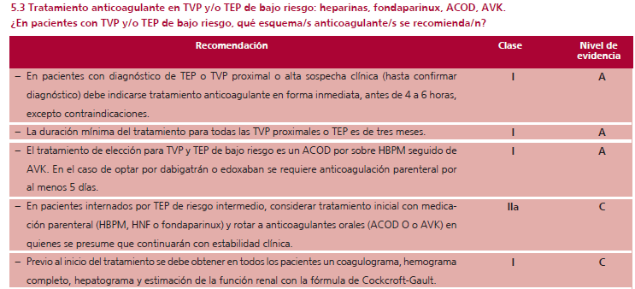

Slide 58
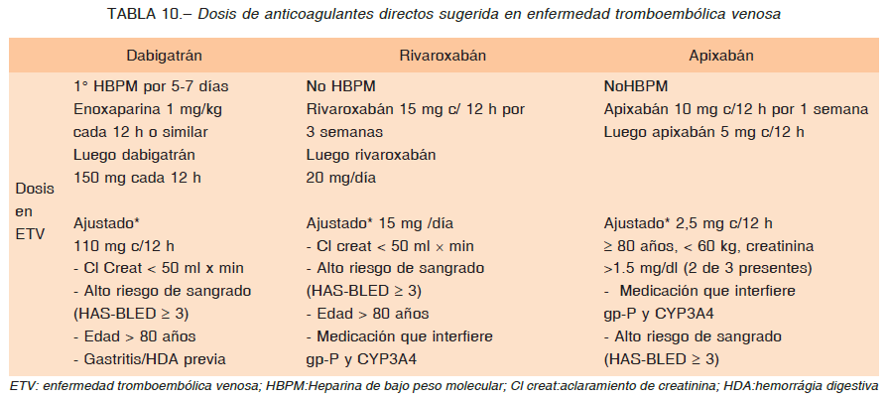

Slide 59

MUCHAS GRACIAS!!

